Slide 1

Analísis de tweets y discursos de Jair Bolsonaro
Samara Lino Salamanca

Slide 2
Motivación y Descripción
Métodos usados
Análisis y resultados
Trabajo futuro

Slide 3
Motivación y Descripción
Métodos usados
Análisis y resultados
Trabajo futuro

Slide 4
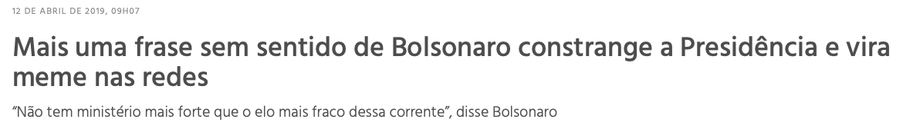
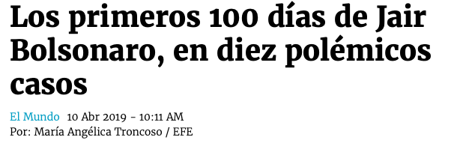
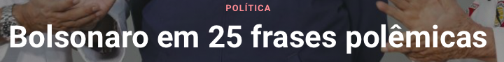
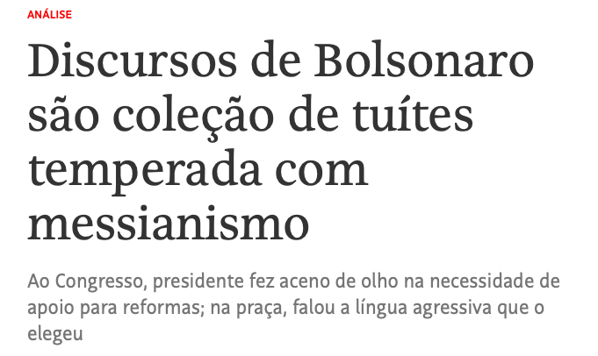
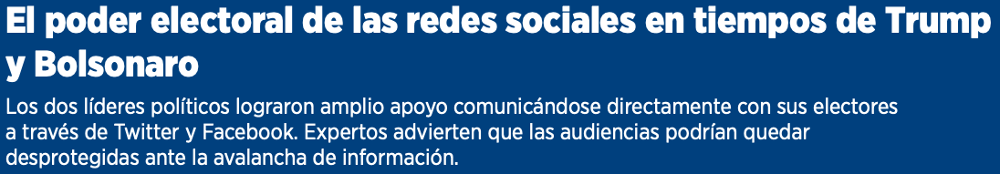
Motivación:

Slide 5
Objetivo:
Analizar los tweets del presidente Jair Bolsonaro
Analizar sus discursos oficiales
Comparar las diferentes formas de comunicarse con la población brasileña y el mundo.

Slide 6
Preguntas de investigación
¿Siguen estando presentes en sus discursos estas posturas políticas después de su elección?
Entender la semántica usada en esos diferentes medios de comunicación y la variabilidad de su vocabulario en cada situación.
Cómo los eventos específicos como reformas políticas, nombramiento de ministros, sesiones en la cámara, eventos sociales, etc., se ven reflejados en los datos.
¿Sigue siendo constante el uso de “Fake News” en su trayectoria política?
¿ Que información adicional acerca de las intervenciones presidenciales puede ser analizada a partir de la estadística descriptiva de los datos obtenidos ?

Slide 7
Motivación y Descripción
Métodos usados
Análisis y resultados
Trabajo futuro

Slide 8
Métodos usados:
API Twitter Archiver
Análisis de texto
Análisis gráficos
Tableau

Slide 9
Motivación y Descripción
Métodos usados
Análisis y resultados
Trabajo futuro

Slide 10
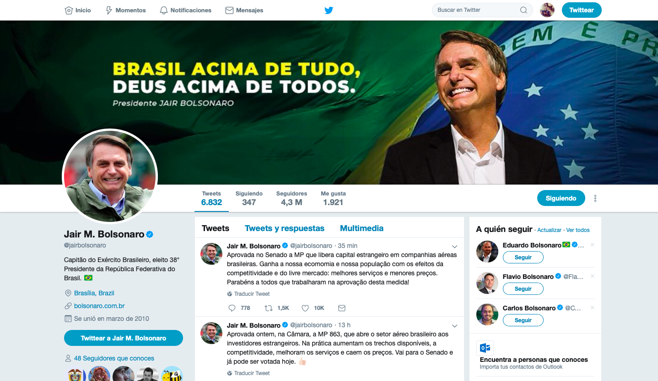


Slide 11
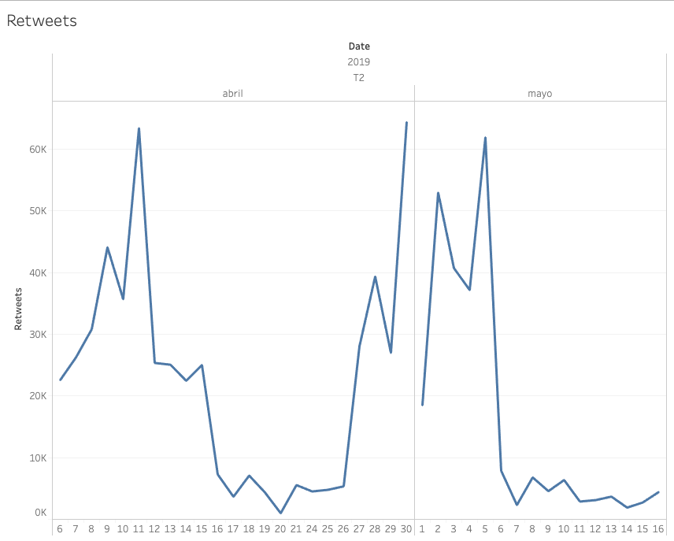
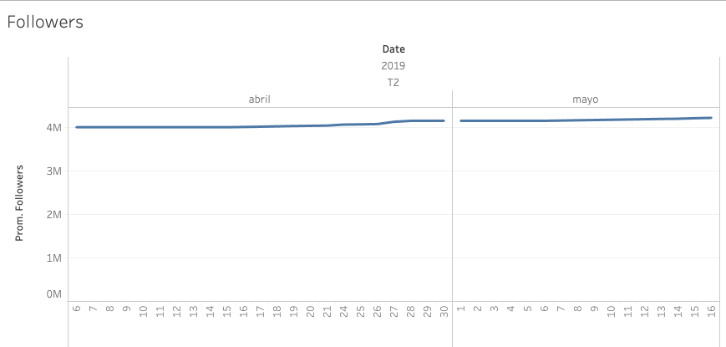
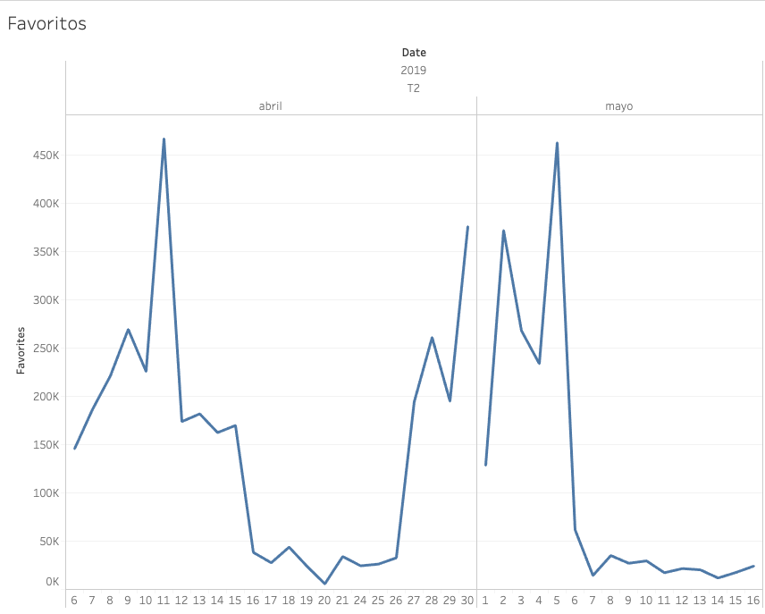
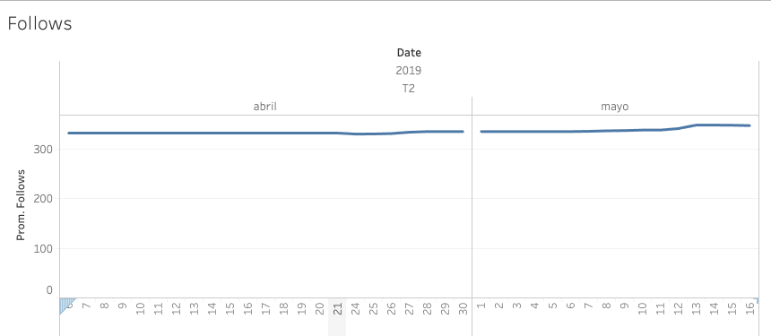

Slide 12
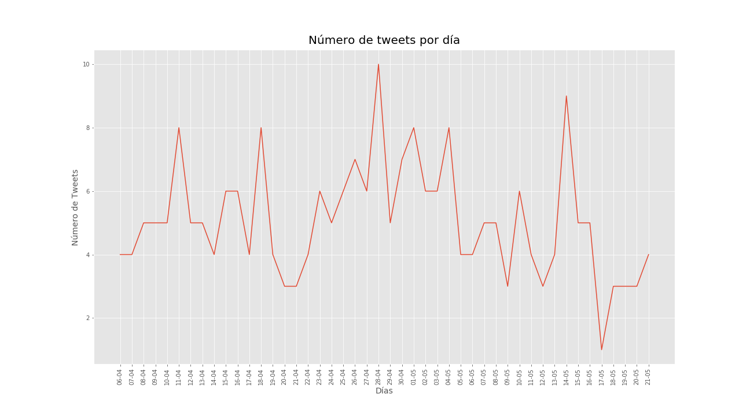
Tweets: 234 | Días analizados: 47

Slide 13
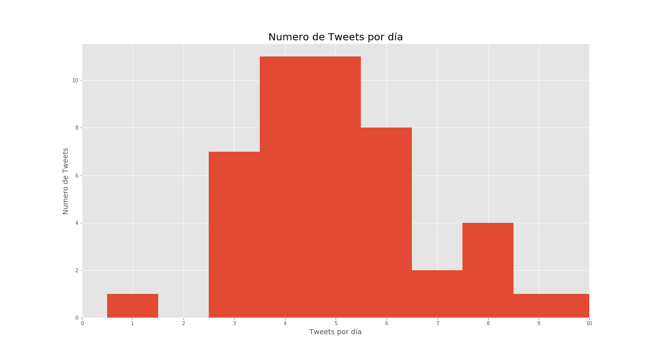

Slide 14
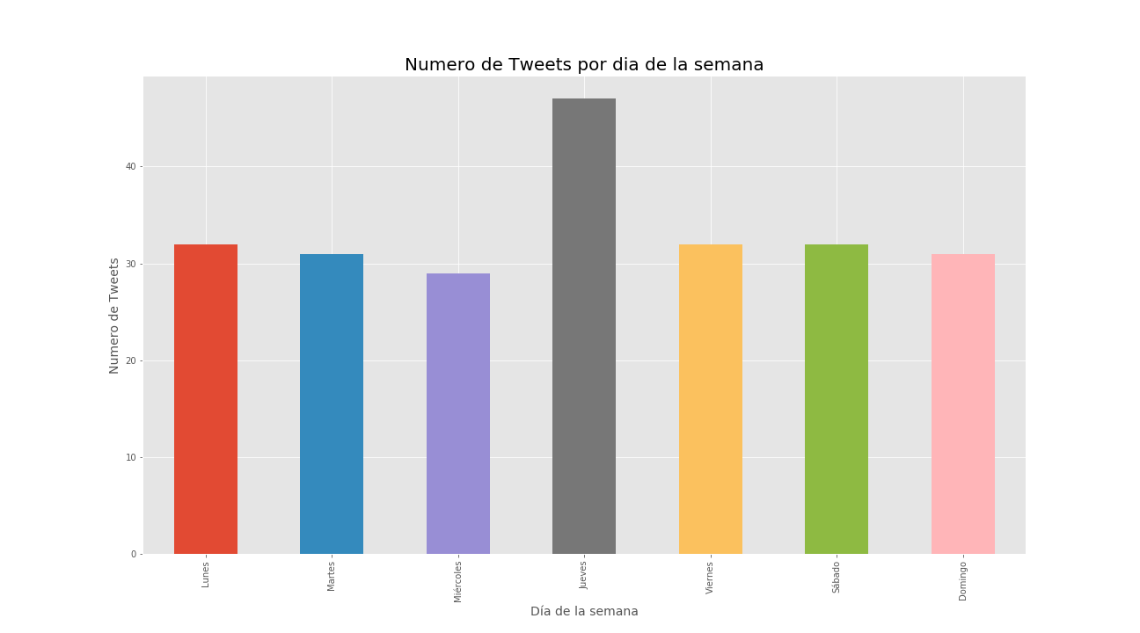

Slide 15
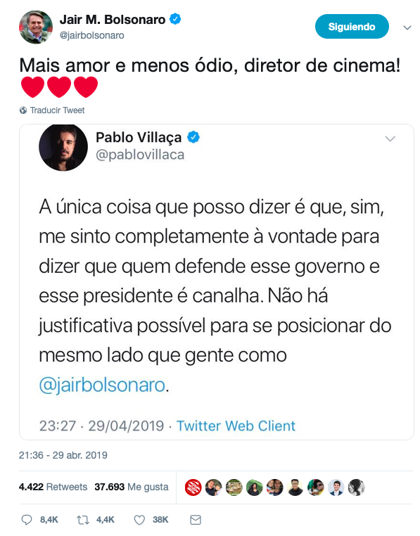
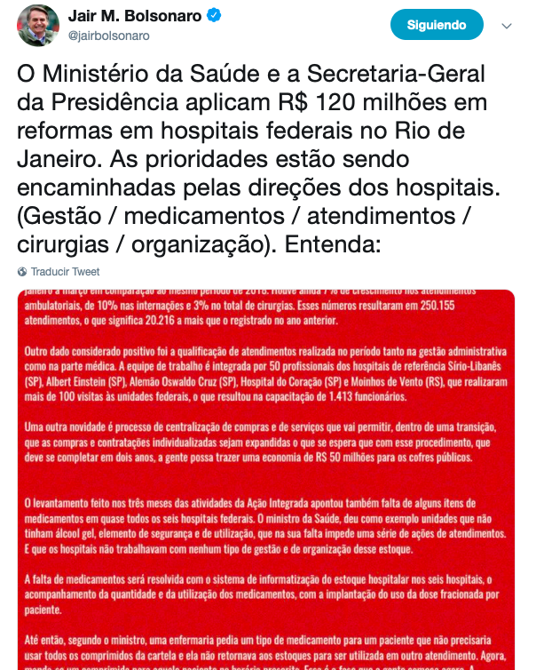
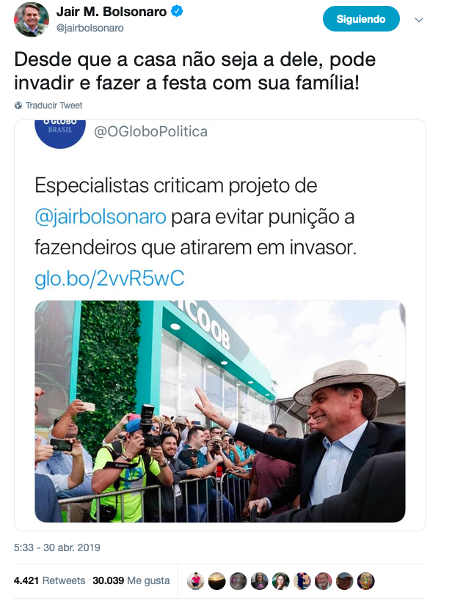
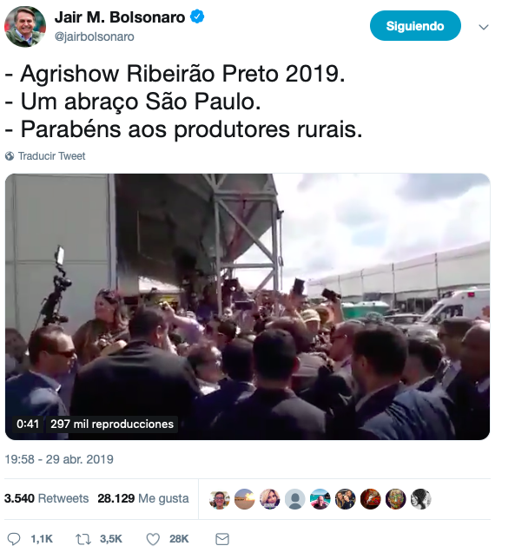
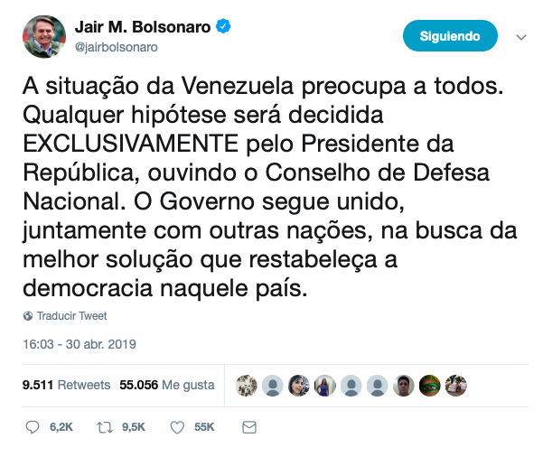
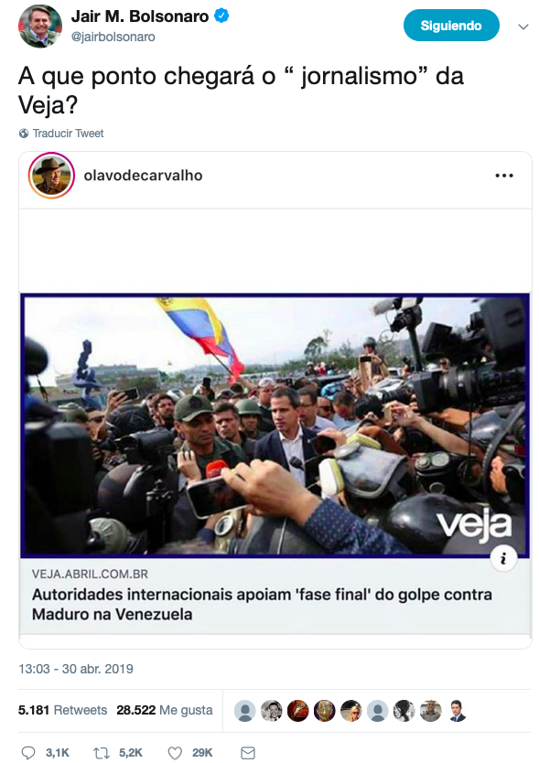
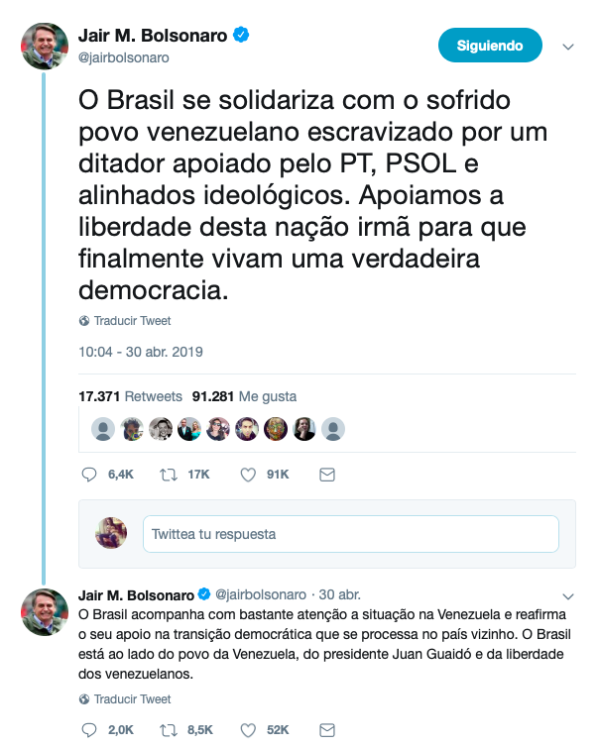
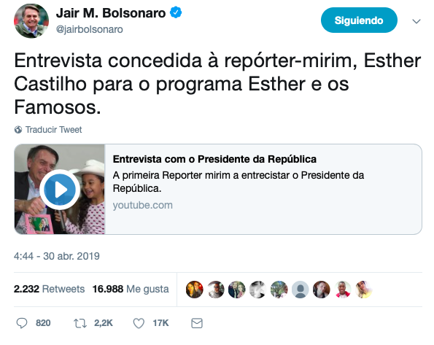
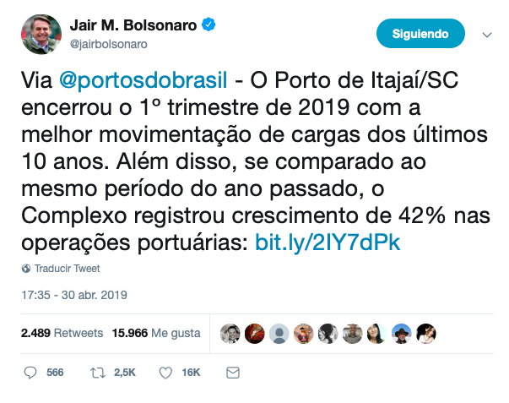
Martes - 30 / 04 / 2019

Slide 16
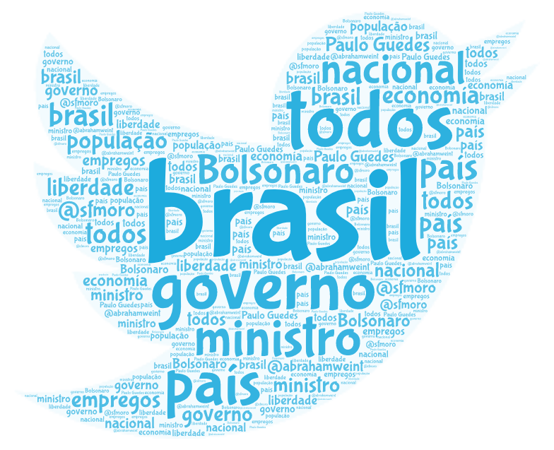



Palabras: 44168
Palabras únicas: 72

Slide 17
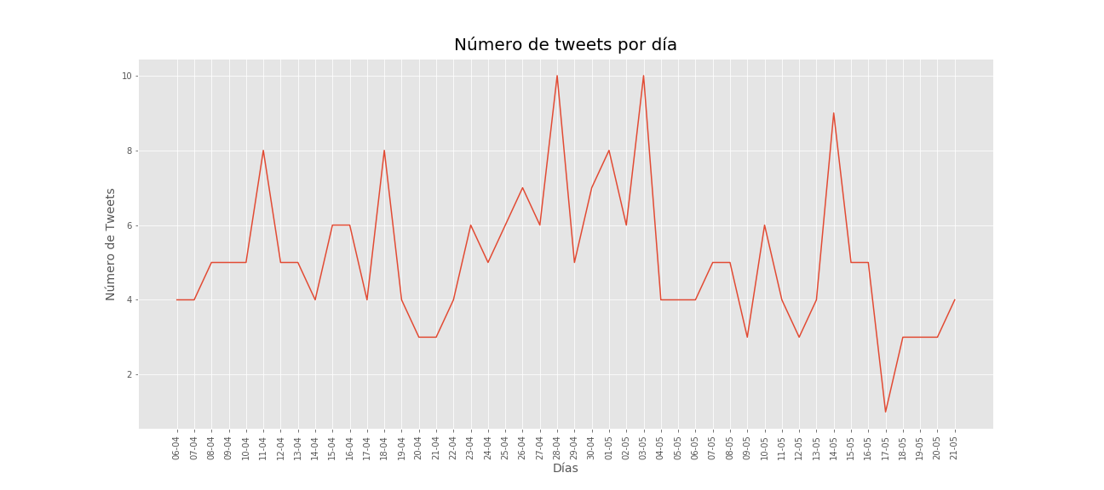

Slide 18
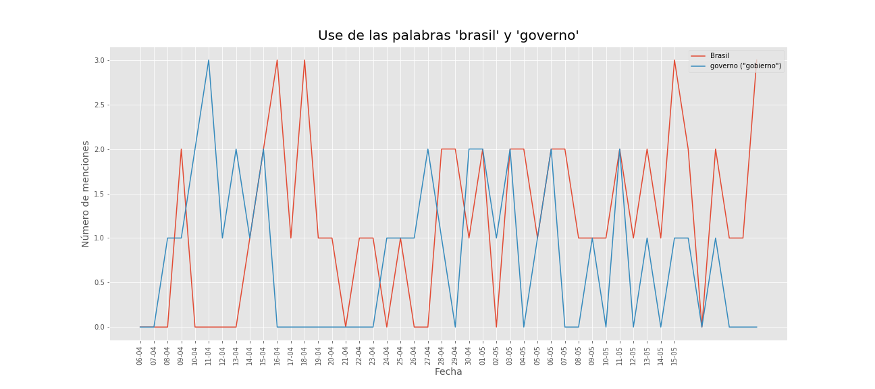

Slide 19
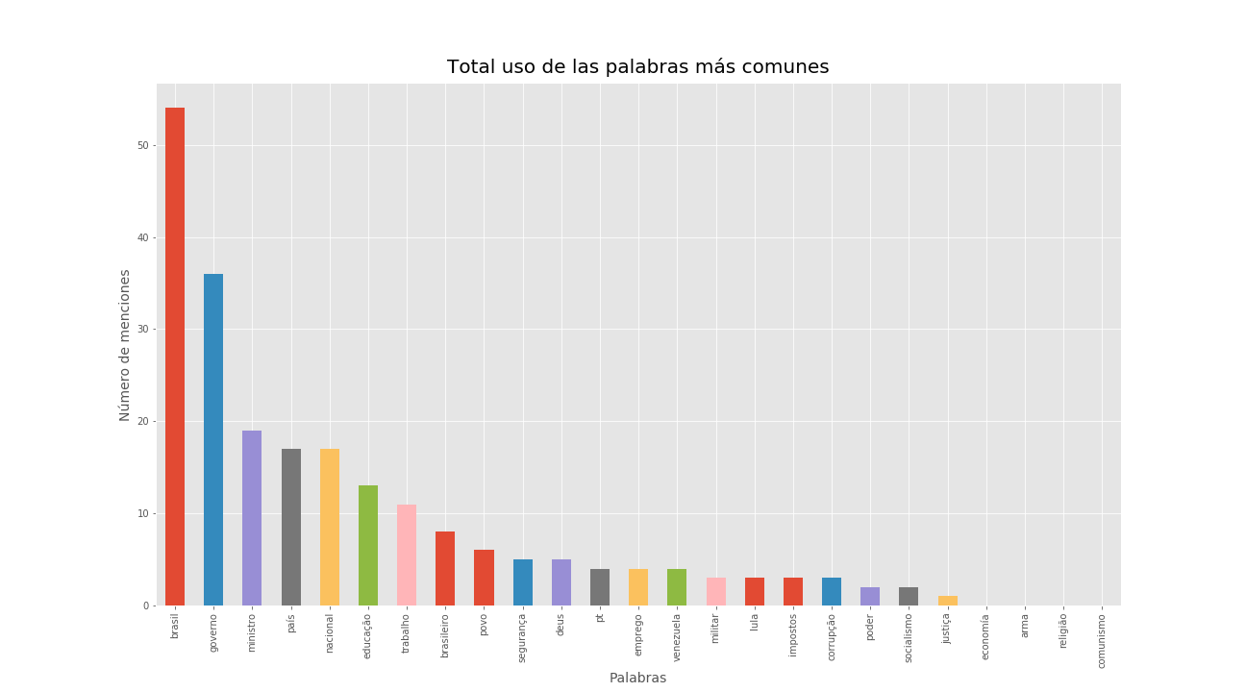

Slide 20
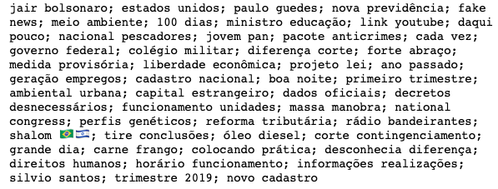
Collocations

Slide 21
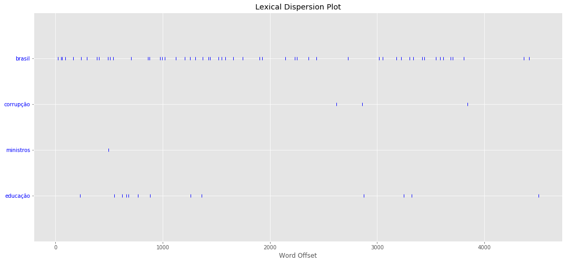


Slide 22
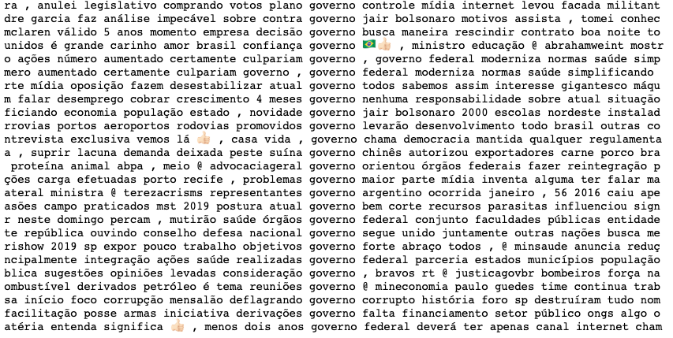
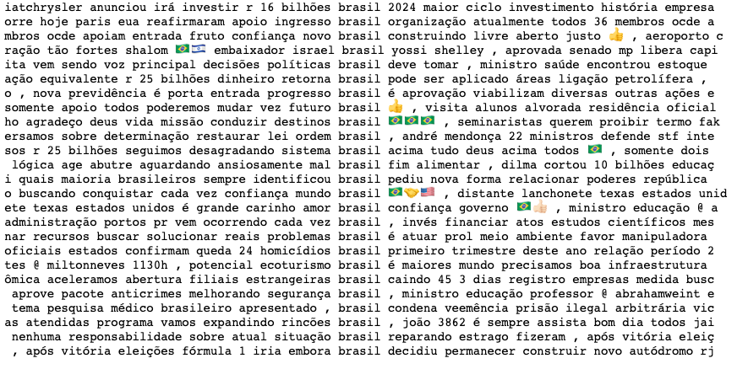
Palabras en contexto

Slide 23
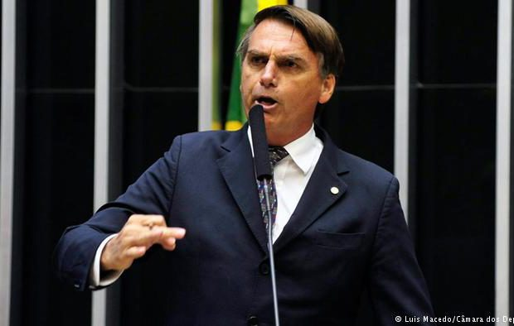

Slide 24
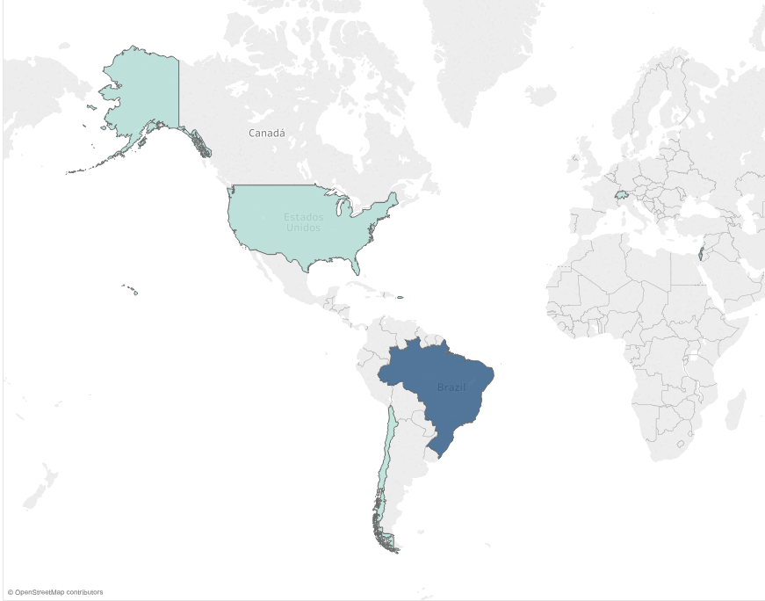
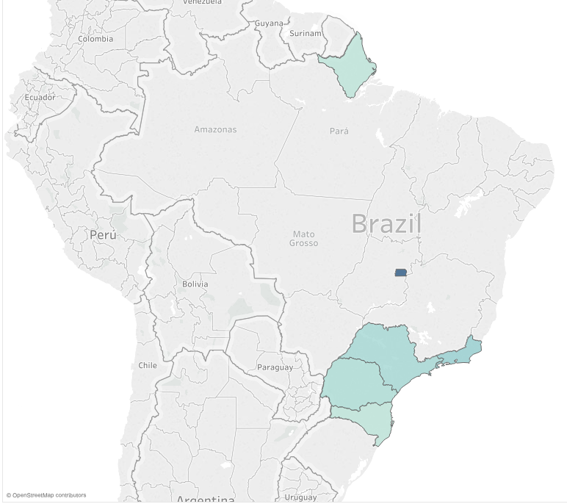
Movilidad del Presidente Jair Bolsonaro

Slide 25
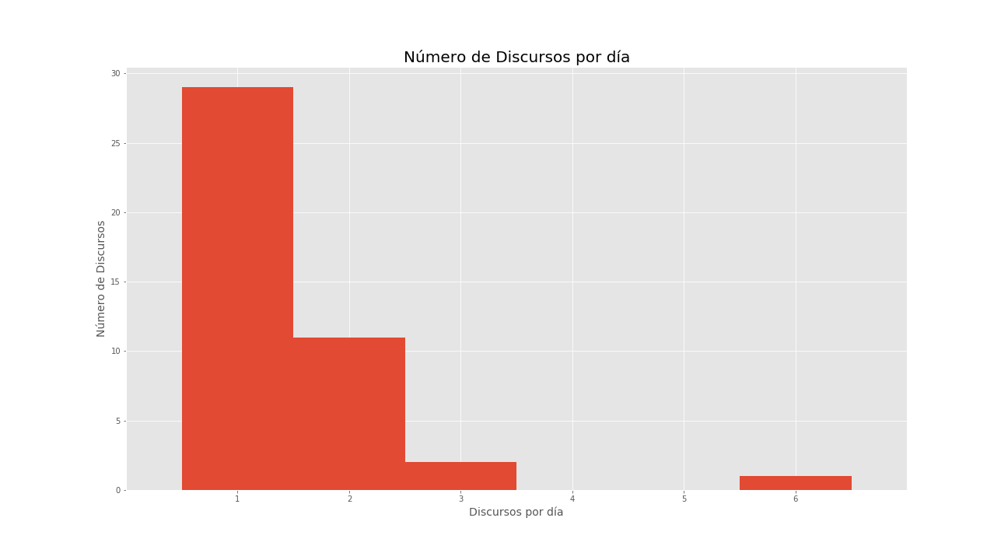
Discursos: 63 | Días analizados: 135

Slide 26
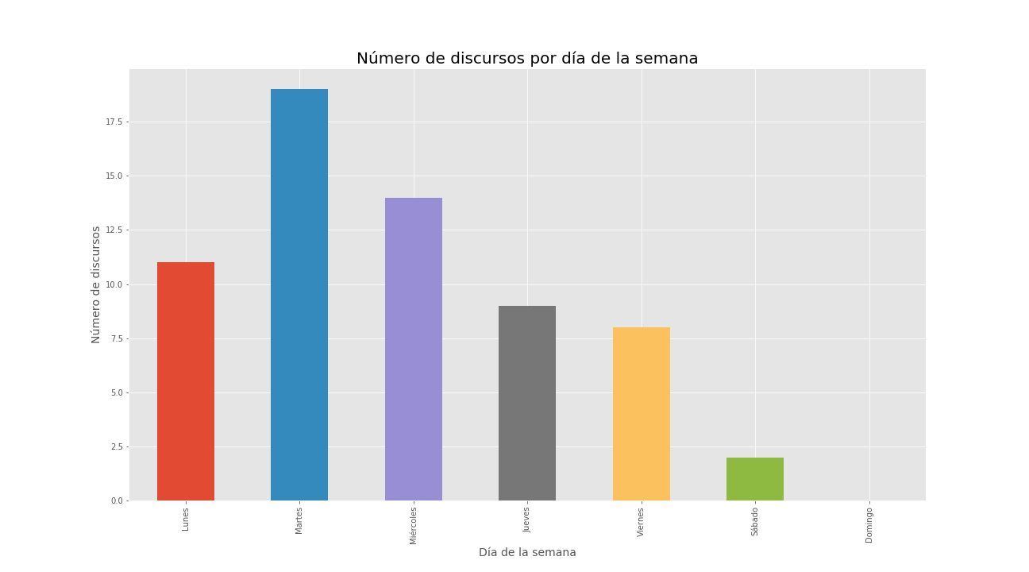

Slide 27
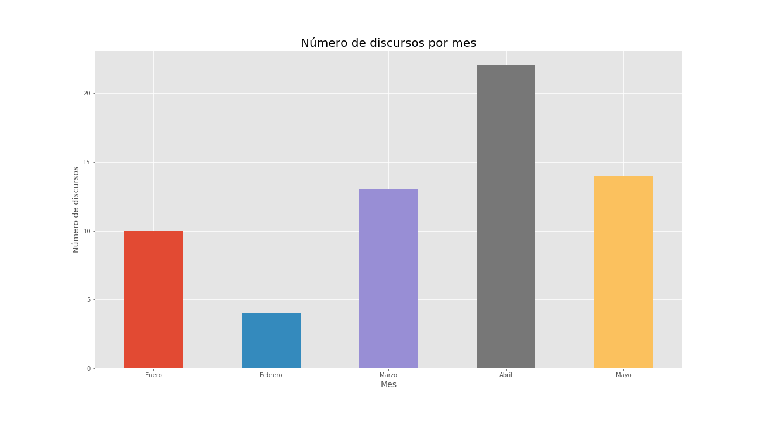

Slide 28
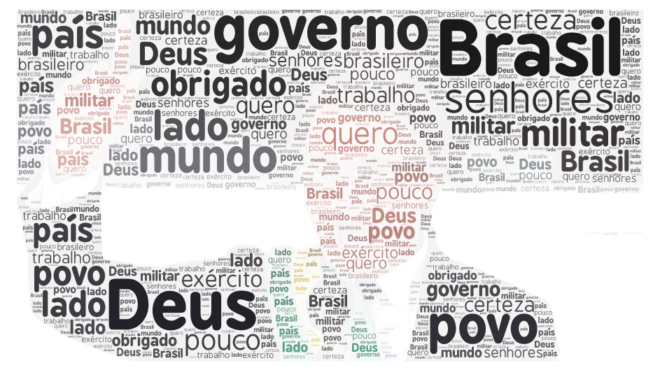
Palabras: 263920
Palabras únicas: 53

Slide 29
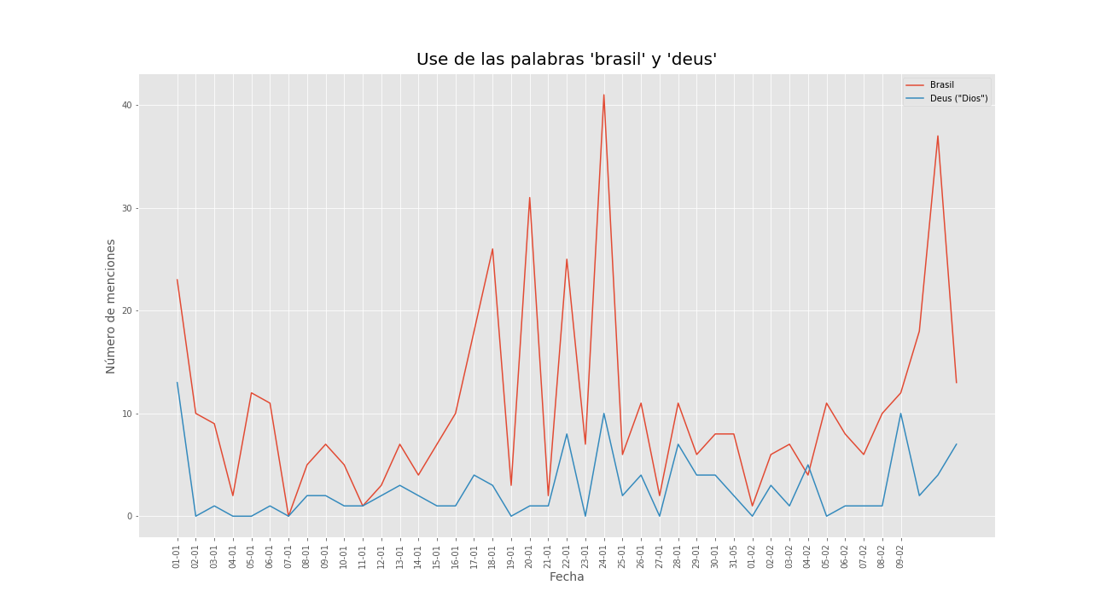

Slide 30
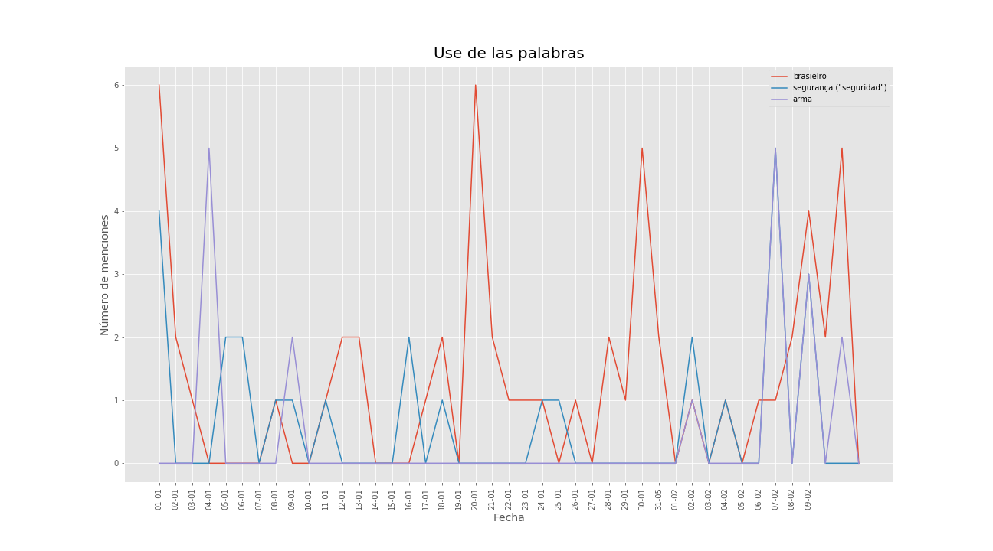

Slide 31
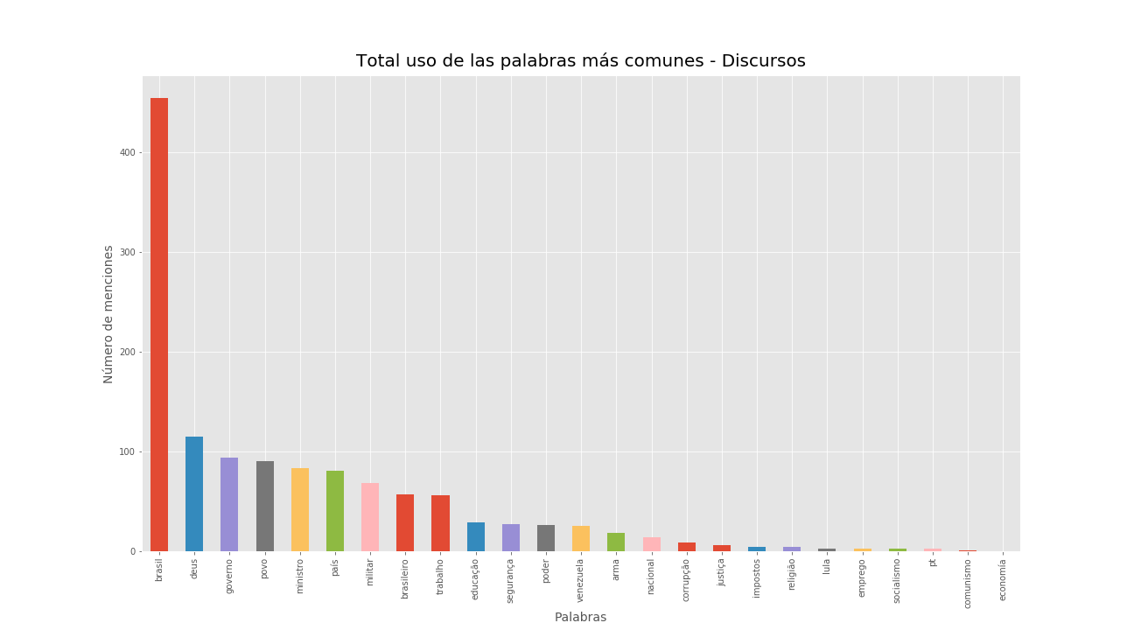

Slide 32
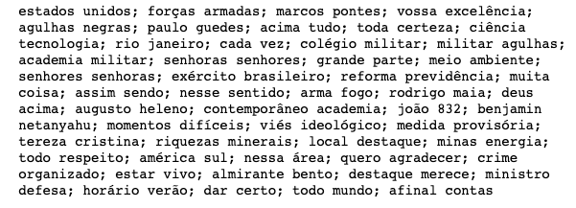
Collocations

Slide 33
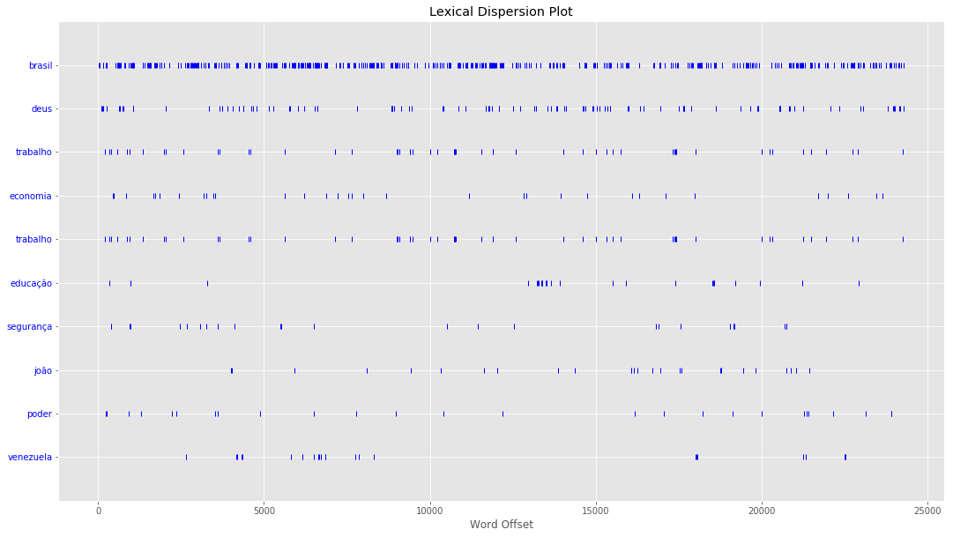

Slide 34
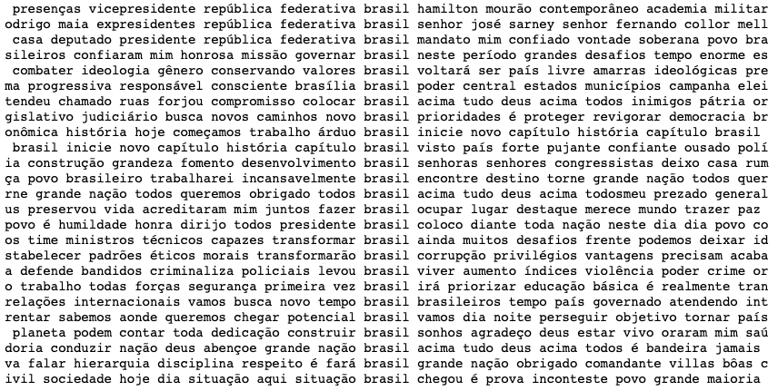
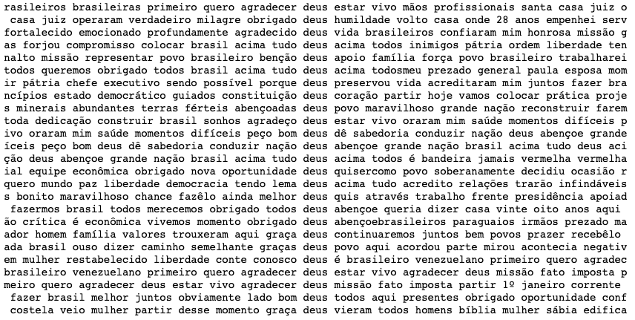
Palabras en contexto

Slide 35
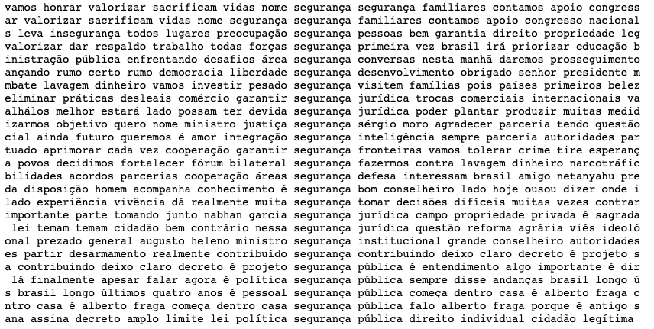
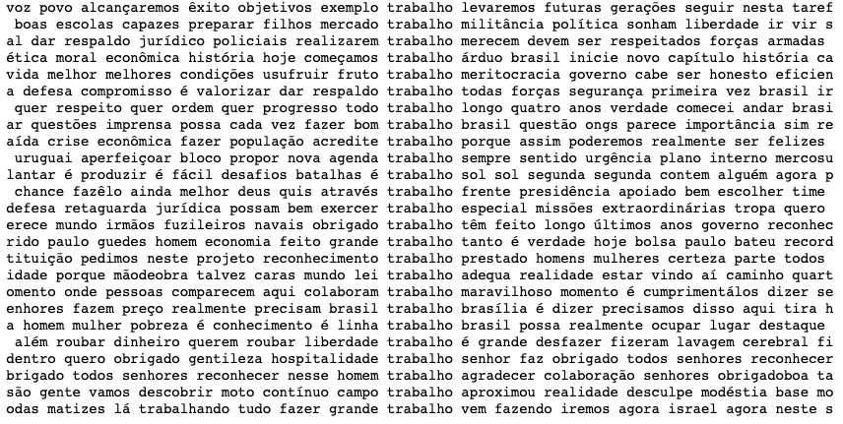
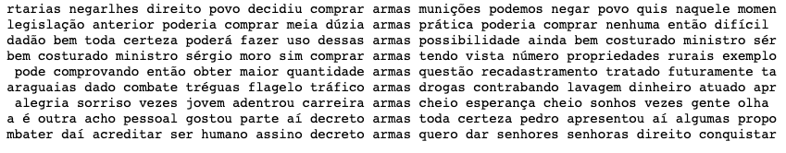

Slide 36


Slide 37
Conclusiones:
Diferentes momentos de intervención
Uso de palabras
Léxico
Contexto
Observación, para resultados más concluyentes se necesita mayor ventena de tiempo para el analisis.

Slide 38
Motivación y Descripción
Métodos usados
Análisis y resultados
Trabajo futuro

Slide 39
Trabajo futuro:
Analizar otras personas de interés en Twitter (hijos de Bolsonaro).
Seguir analizando los discursos presidenciales e intervenciones.
Analizar otras redes sociales (Facebook).

